Slide 1

Направление государственной политики
в сфере дошкольного образования
Кондратенко Л.В., методист Чернянского межмуниципального методического центра ОГАОУ ДПО «БелИРО»
2023 год

Slide 2

«Успешное будущее человека зависит от качественного образования и разностороннего развития.
Такие возможности нужно обеспечить повсеместно,
в любом регионе нашей страны».
В.В. Путин

Slide 3

ФГОС дошкольного образования определяет
цели и задачи образовательного процесса:
- это создание условий для максимального раскрытия индивидуальных способностей ребенка;
- условия должны обеспечивать возможность развития грамотной личности, то есть той, которая способна решать любые жизненные ситуации или возникшие проблемы путем применения полученных знаний, умений и навыков.

Slide 4
Для осуществления целей выделены соответствующие задачи:
- организация развивающей обстановки, в которой находится ребенок;
- развитие двигательной культуры и физической активности, укрепление здоровья;
- развитие в ходе обучения личностных качеств и познавательных процессов;
-обучение самообразованию.

Slide 5
ПРИОРИТЕТЫ ОБНОВЛЕНИЯ СОДЕРЖАНИЯ И ТЕХНОЛОГИЙ ДОШКОЛЬНОГО ОБРАЗОВАНИЯ
Единое базовое содержание образования детей дошкольного возраста, обеспеченное ФОП ДО, направленное на развитие и духовно-нравственное воспитание подрастающего поколения.
Тенденции дошкольного образования:
- преодоление негативных направлений в традиционной системе дошкольного образования и создание альтернативных подходов к обновлению ее содержания;
- прогресс в осознании педагогической общественностью принципов гуманизации образования;
- неизбежности обновления системы дошкольного образования;
- новые возможности в системе дошкольного образования.

Slide 6
Федеральная образовательная программа дошкольного образования
Приказ Министерства просвещения Российской Федерации от 25.11.2022 № 1028 «Об утверждении федеральной образовательной программы дошкольного образования» (Зарегистрирован в Министерстве юстиции Российской Федерации 28.12.2022, № 71847)

Slide 7
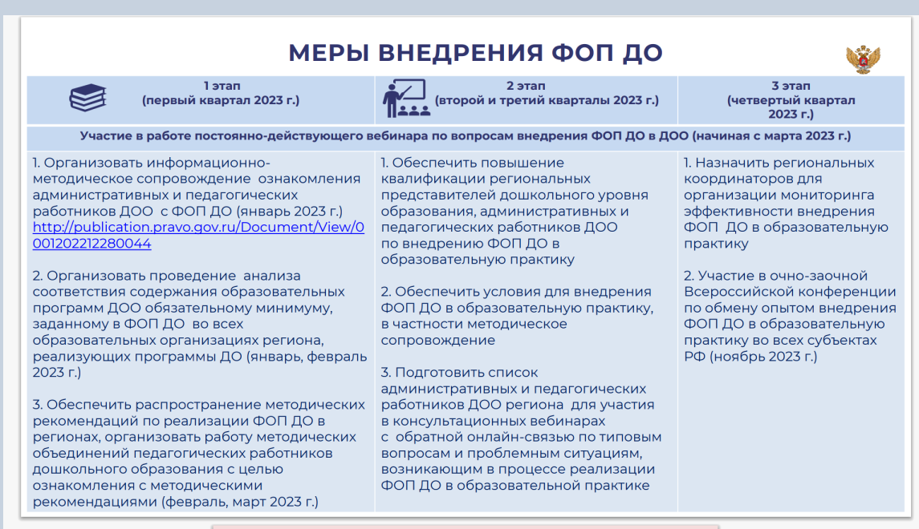

Slide 8
Изменения во ФГОС ДО
С 17 февраля 2023 года вступил в силу Приказ Министерства просвещения Российской Федерации "О внесении изменений в некоторые приказы Министерства образования и науки Российской Федерации и Министерства просвещения Российской Федерации, касающиеся федеральных государственных образовательных стандартов общего образования и образования обучающихся с ограниченными возможностями здоровья и умственной отсталостью (интеллектуальными нарушениями)".
Приказ подписан 08.11.2022. Зарегистрирован 06.02.2023 №72264.

Slide 9
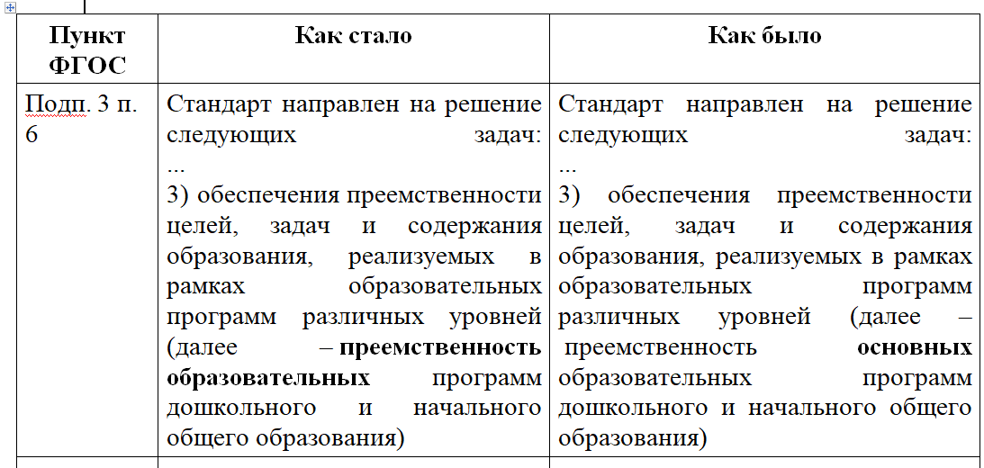

Slide 10
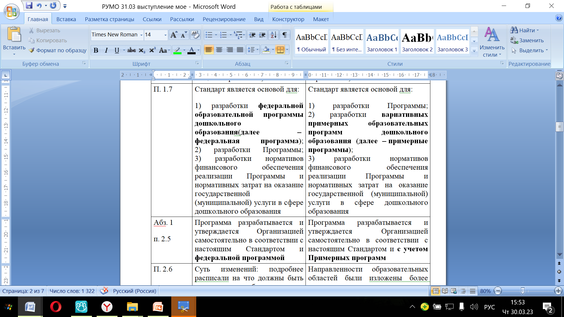

Slide 11
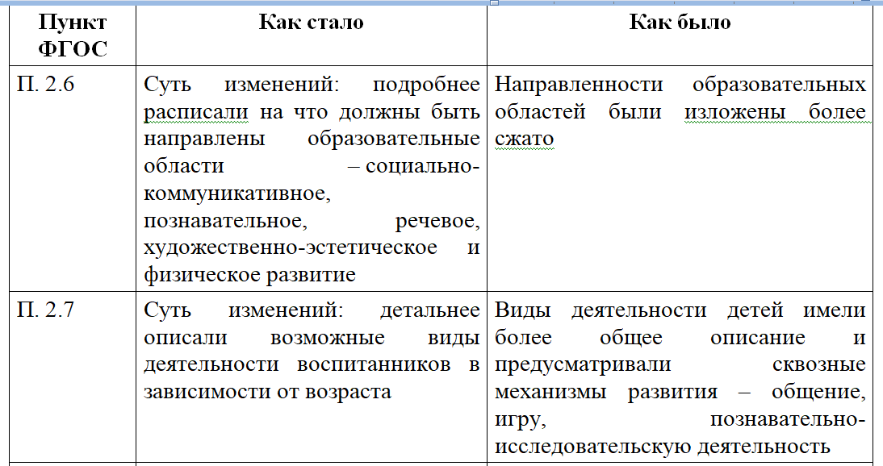

Slide 12
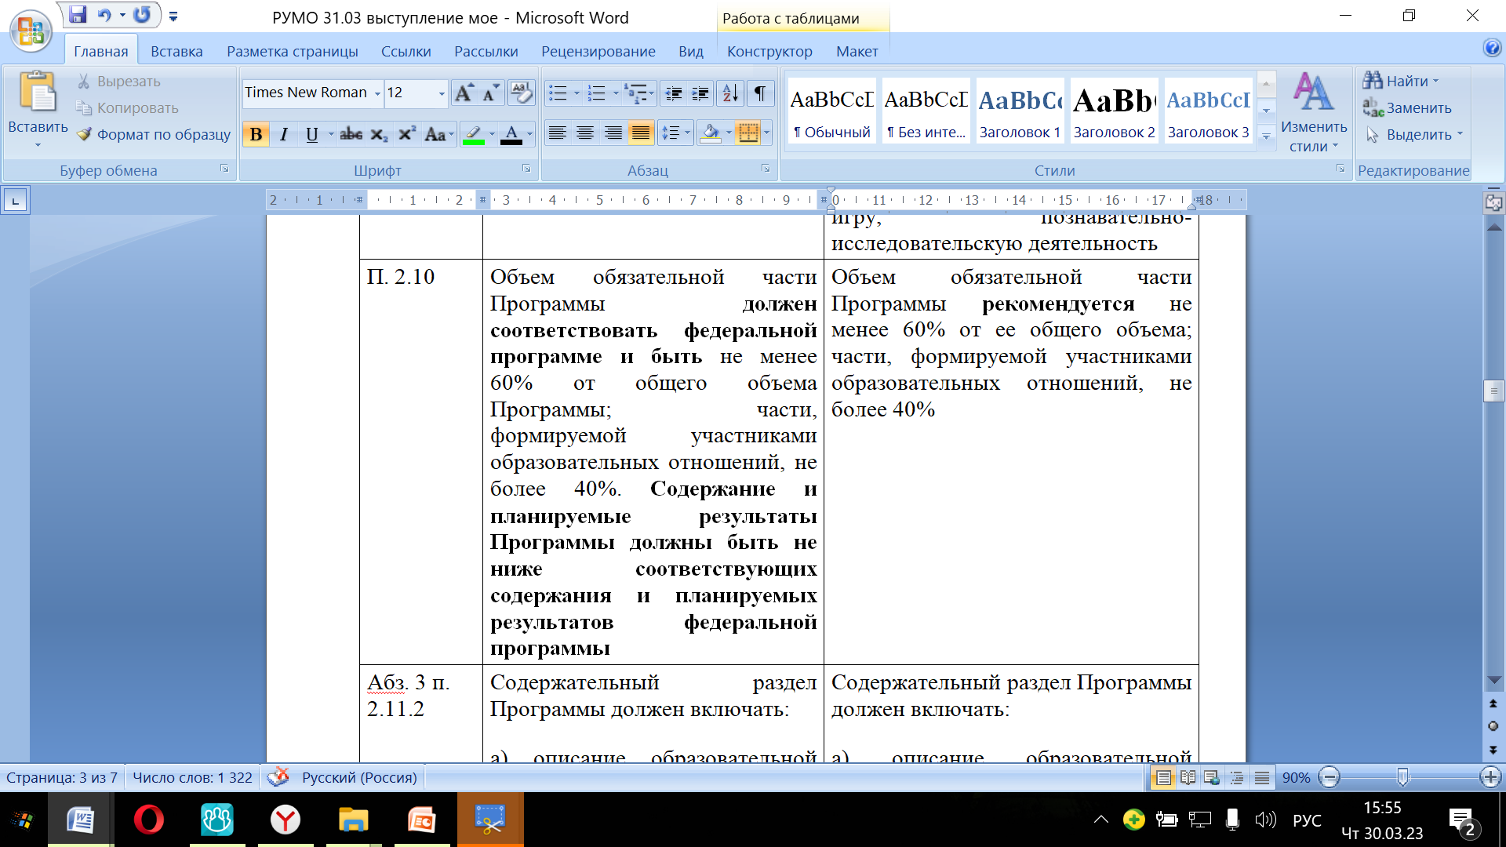

Slide 13
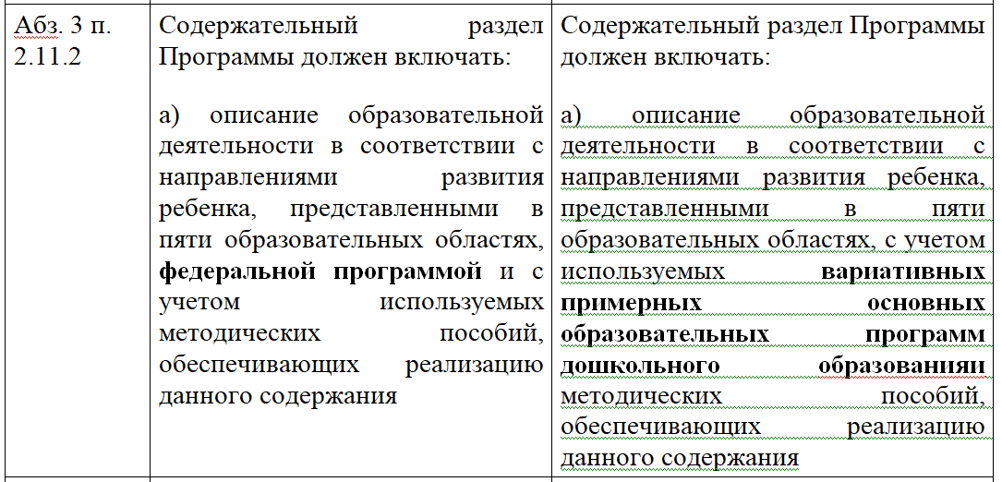

Slide 14
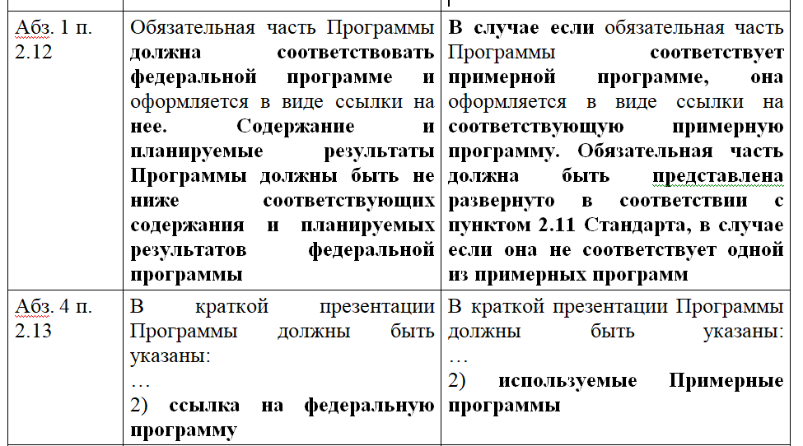

Slide 15
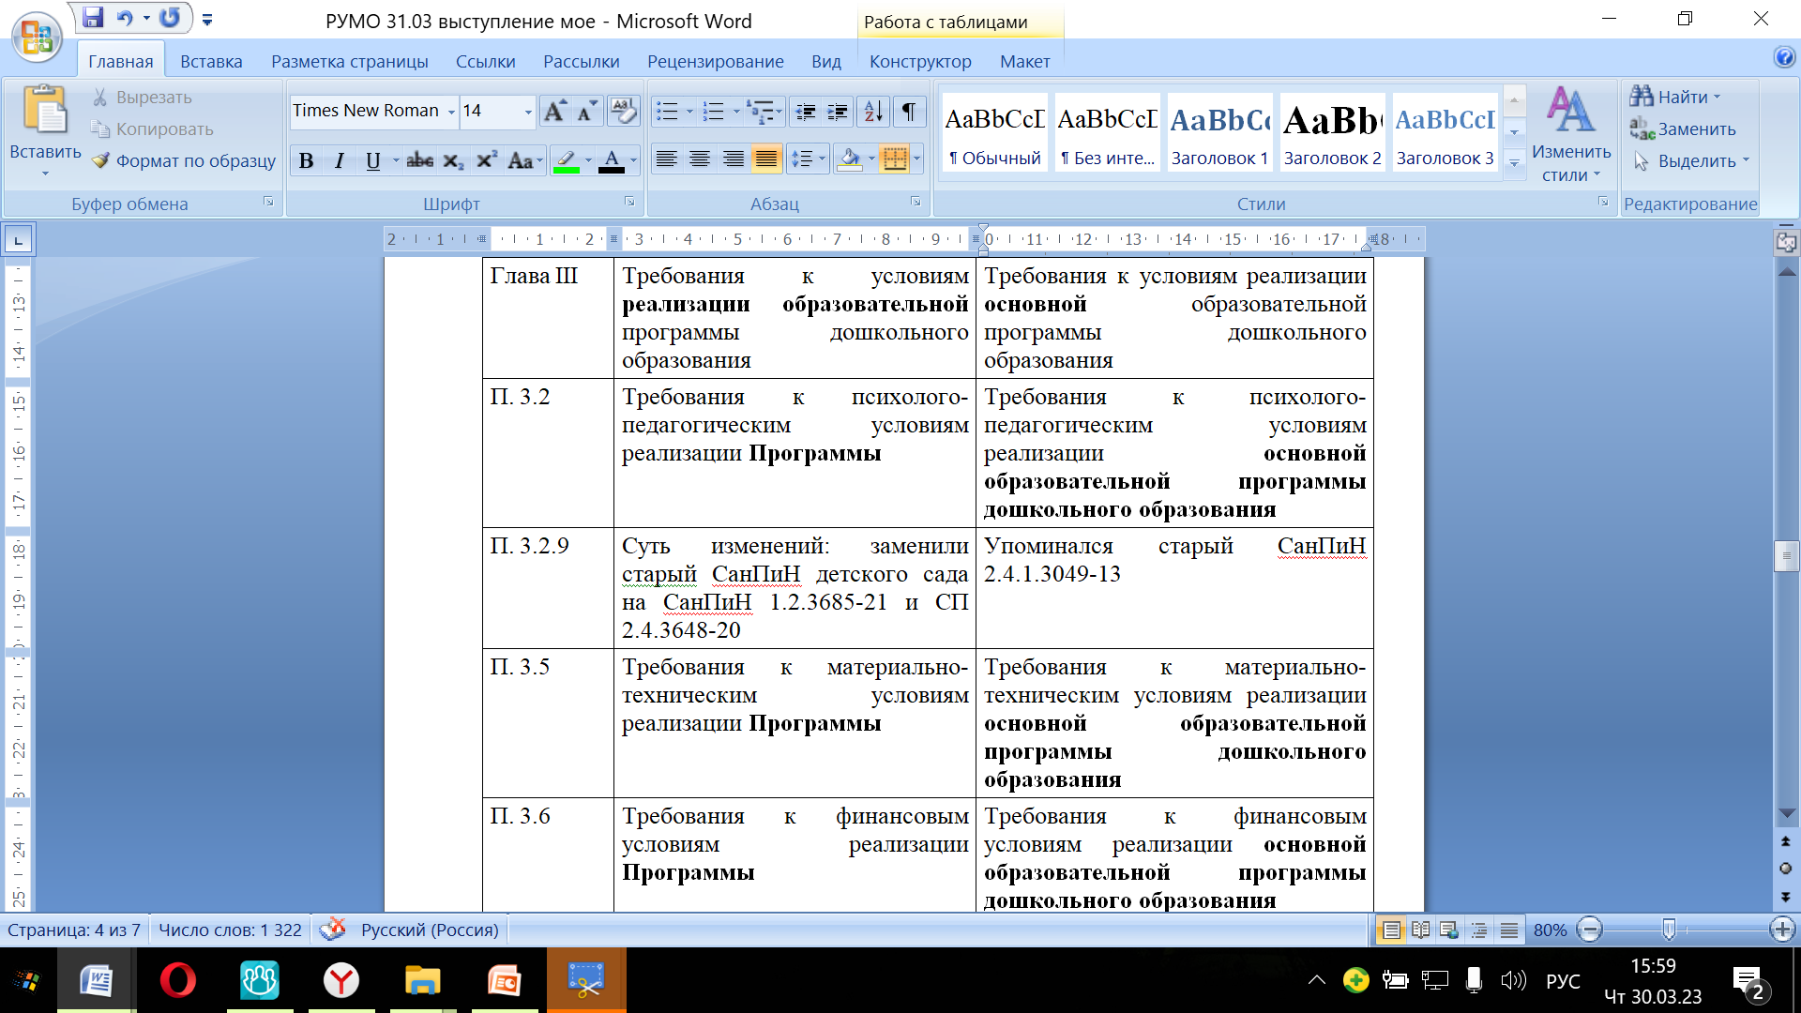

Slide 16
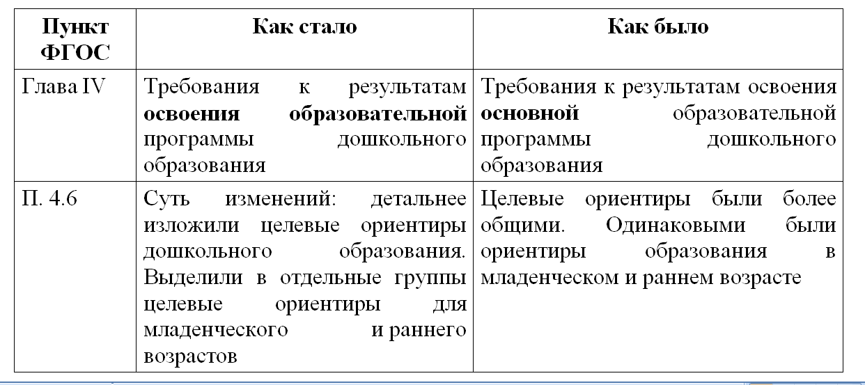

Slide 17

СПАСИБО
ЗА ВНИМАНИЕ!
Электронная почта: kondratenko_lv@beliro.ru
Телефон: +7 919 281 93 24

